Slide 1
TEI Adat- és Elemző Kft
Hálózat működése
Készítette:
Patai Dániel és Borsos Ferenc

Slide 2
Bevezető
Cég neve: TEI Adat- és Elemző Kft.
  Tudományos Elemző Intézet (TEI)
  Fő tevékenységi területe, hogy külső cégek által felkért szerződések alapján végez kimerítő adatellenőrzést és megvalósítást.

Slide 3
Hálózat részei
Tudományos Elemző Intézet (TEI):
A cégek által kért termékek megvalósításával foglalkozik,
rendszergazda , dolgozó és vezető vlanokkal van ellátva
Iroda:
Ez a fő telephely , itt dolgozzák fel a vállalatoktól kért termékeket és dolgozzák fel a laborban.
Bolt:
Itt adjuk el a saját fejlesztésű dolgainkat

Slide 4
Használt eszközök
Cisco Routerek: 5db(2911es)
Wifis Router 1db – Access Point 1db
Switchek: 6db
Asa Tűzfal: 1db
Szerver: 2db(kiegrevarmer)
Webkamera:2db

Slide 5
Dokumentáció részei

Slide 6
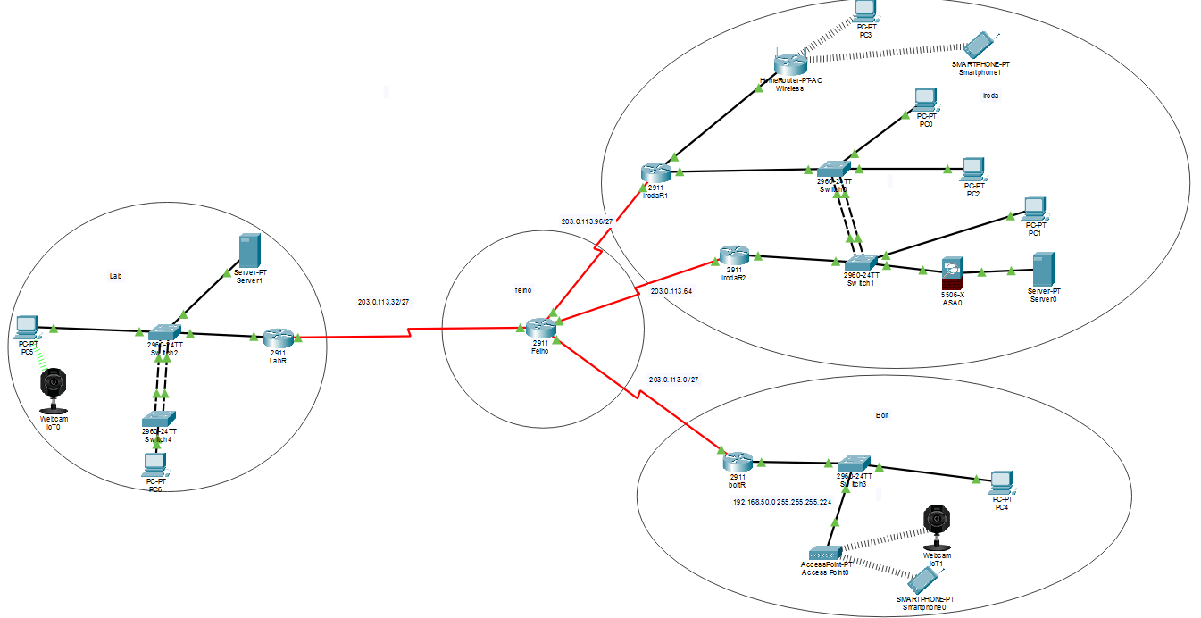
A projekt bemutatása

Slide 7
Tudományos Elemző Intézet (TEI)
Alkalmazott technológiák:
  Vlanok
  Etherchannel
  SSH az eszközök eléréséhez
  GRE Tunnel
  Portbiztonság
  Rapid PVST+ a vlanok miatt
  Statikus NAT
  OSPF

